Slide 1
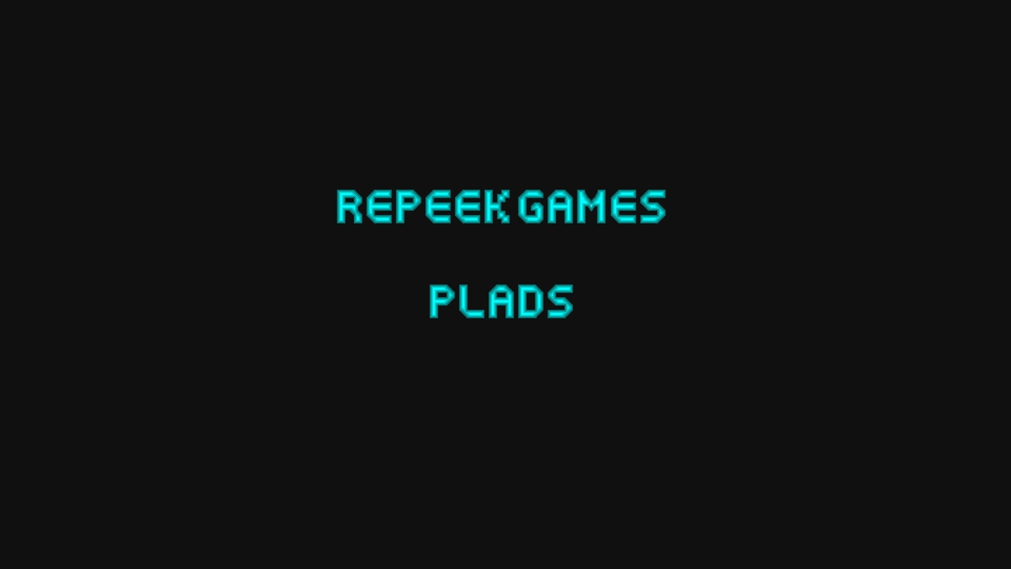
Автор проекта: Минеев Кирилл 2 курс Лицея Академии Яндекса

Slide 2
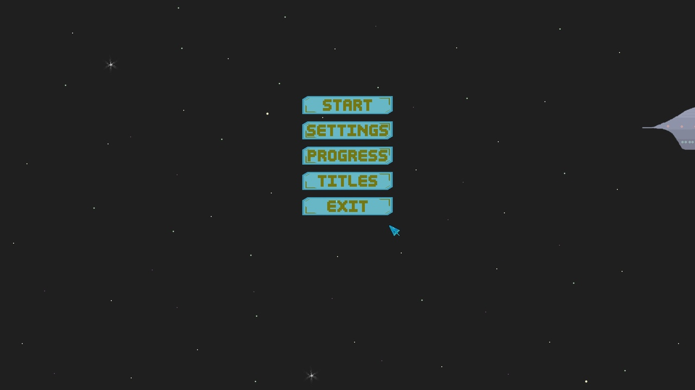

меню
Plads – игра, где вы управляете космическим кораблем. Ваша задача пролететь как можно большее расстояние, попутно уклоняясь
и уничтожая астероиды, летящие на вас.

Slide 3
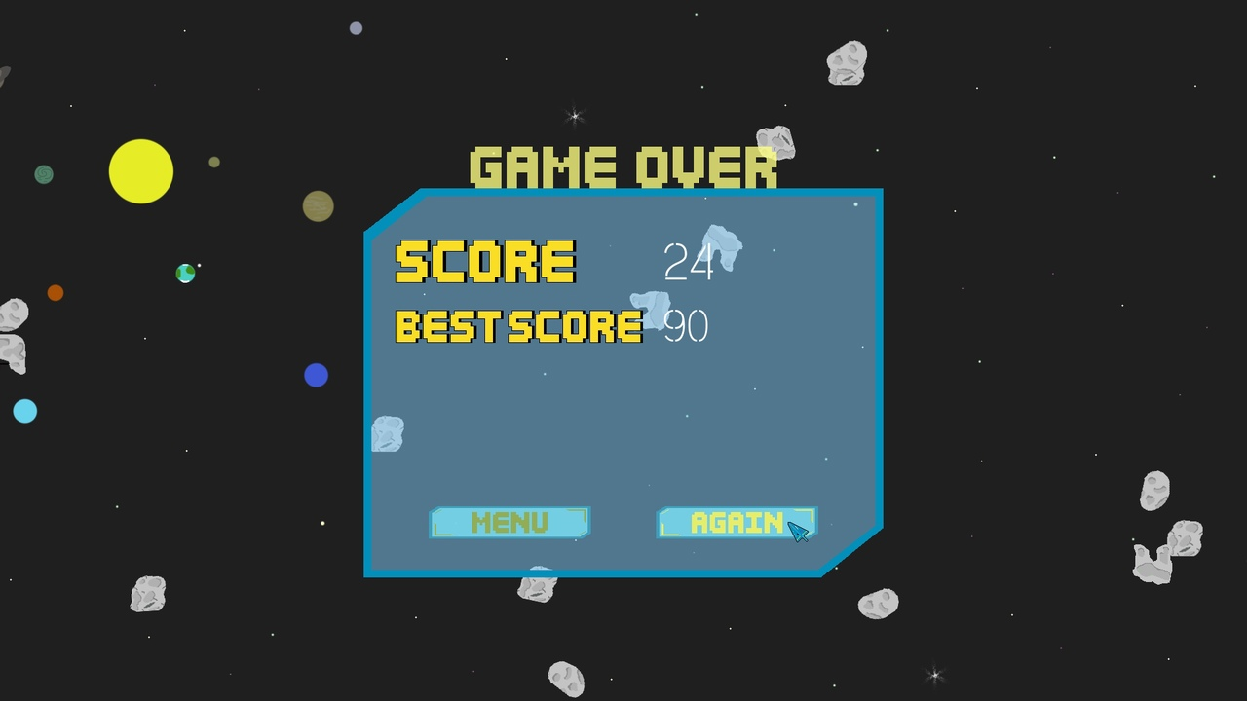
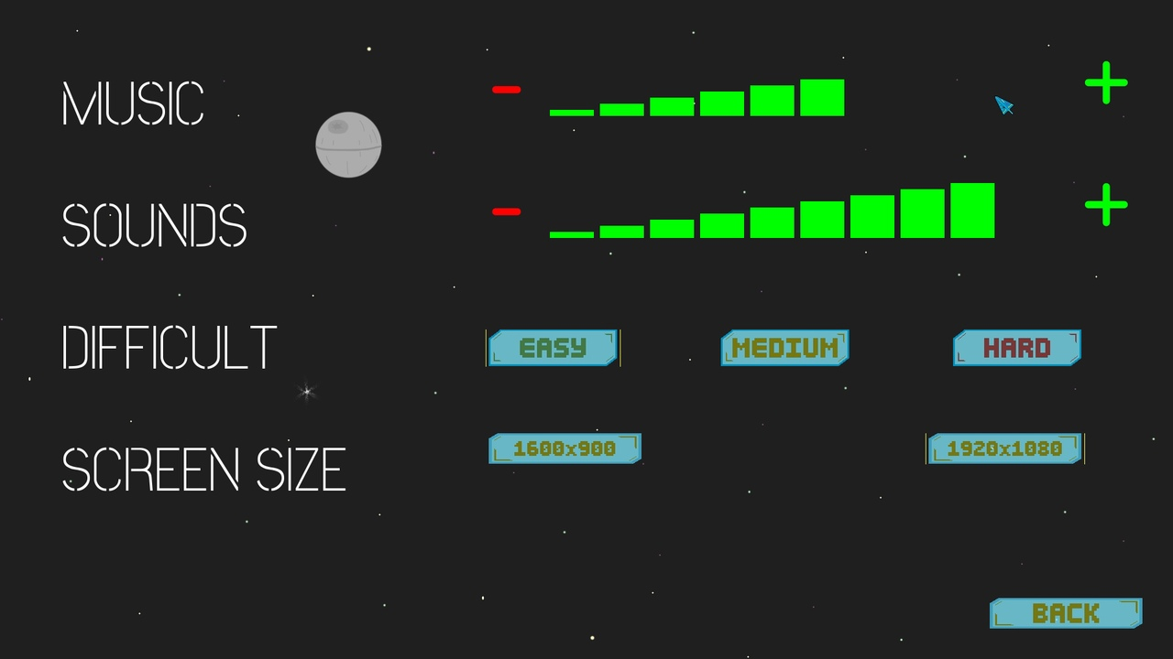
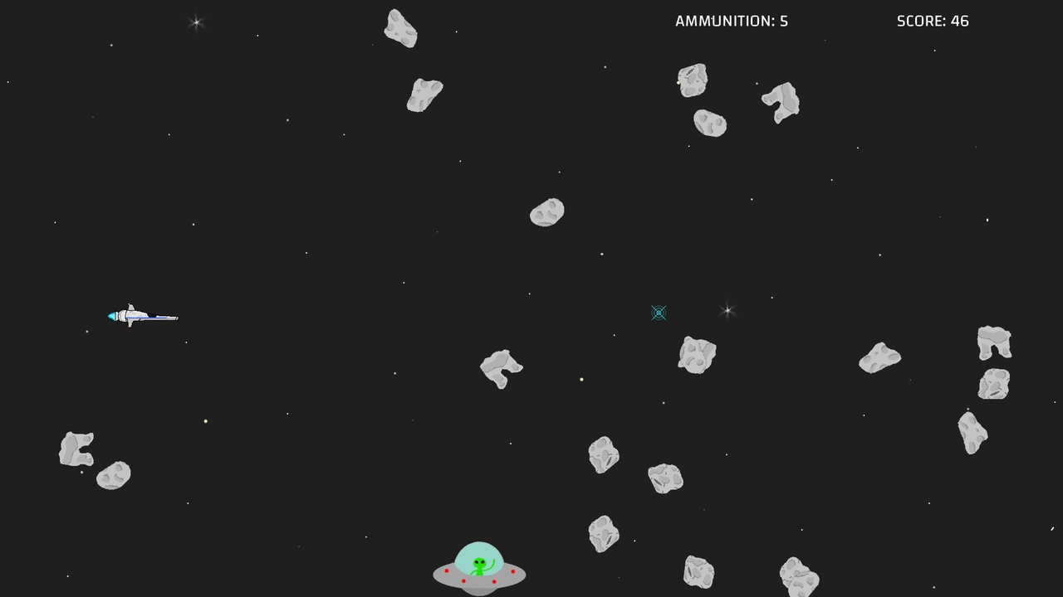
Главная тема игры – Космос.
Сама игра в жанре Shoot'em up и Bullet hell, что значит что игрок может в формате развлечения проверить и потренировать свою реакцию.

Slide 4
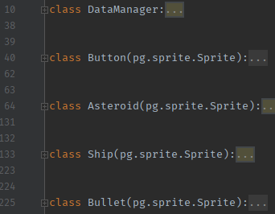



Описание реализации
Для создания игры я использовал библиотеку pygame, а для рисования спрайтов я использовал pixel studio

Slide 5

Заключение
Интересные факты:
В коде реализовано 5 классов и 16 функций
На создание проекта ушло 8 дней
Четверть всего времени ушло на рисование графики
Как можно доработать:
Помимо астероидов добавить врагов, стреляющих в игрока (как обычных так и боссов)
Улучшения и прокачка для игрока (повышенная манёвренность, увеличенный боезапас)
Добавить небольшой сюжет-предысторию

Slide 6

The End

